Slide 2
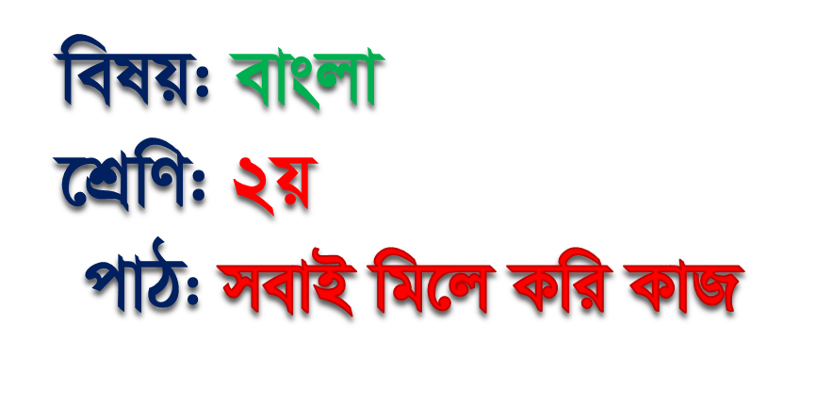

Slide 3
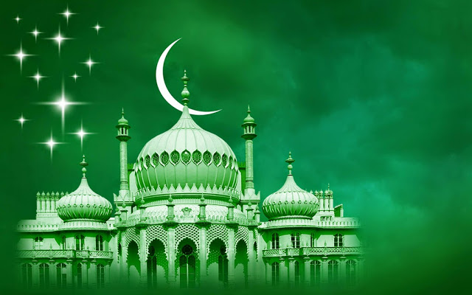
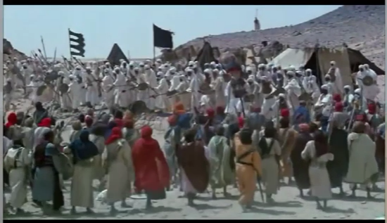
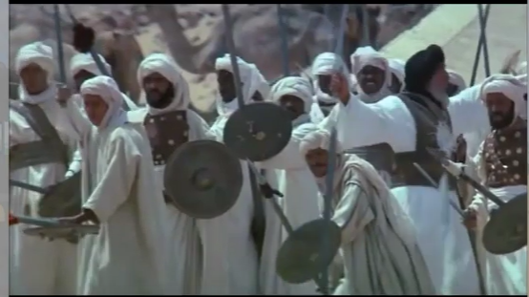
এসো আমরা কিছু ছবি দেখি।

Slide 5
শিখনফল

Slide 6
তোমাদের পাঠ্য বইয়ের ৭১ পৃষ্টা বের কর।
শিক্ষকের পাঠ
শিক্ষার্থীর পাঠ

Slide 7
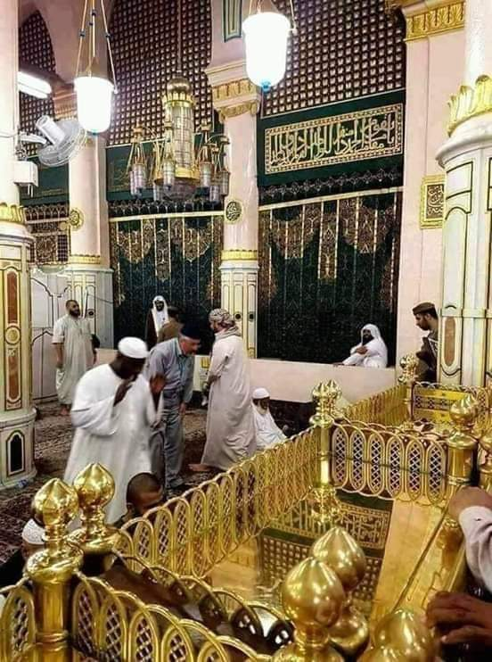
শব্দার্থ
মহানবি (স)
নবিদের মধ্যে সেরা।

Slide 8
শব্দার্থ
শত্রু
দুশমন

Slide 9
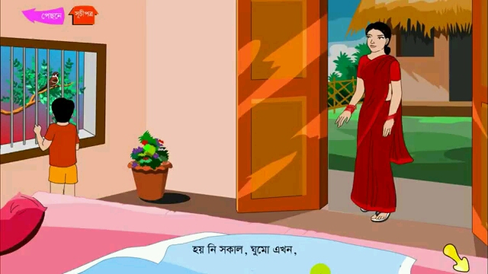
শব্দার্থ
প্রবেশ করা
ঢোকা

Slide 10
শব্দার্থ
পরিখা
শত্রুর আক্রমণ থেকে রক্ষা পাওয়ার জন্য মাটির তৈরি গর্ত।

Slide 11
শব্দার্থ
খনন করা
খোঁড়া

Slide 12
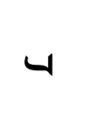
যুক্তবর্ণ ভেঙ্গে লেখি ও শব্দ তৈরি করি ।
মুহাম্মদ
ম্ম
ম
ম
আম্মা
সম্মত
কিন্তু
ন্ত
ন
ত
অন্ত
অন্তিম
শত্রু
ত্র
ত
(র-ফলা)
ছাত্র
পাত্র
লম্বা
ম্বা
ম
ব
নম্বর
হাম্বা

Slide 13
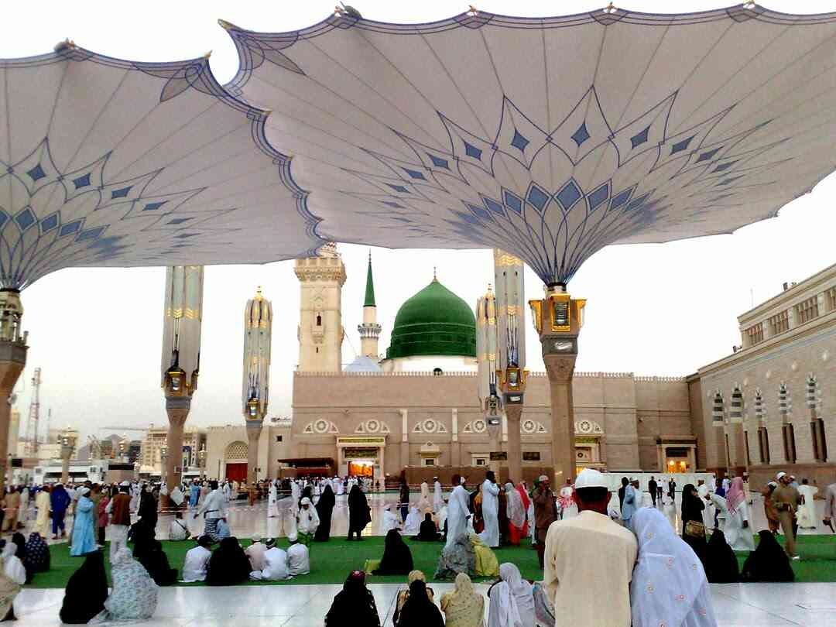

Slide 17
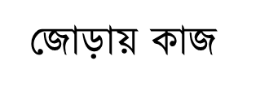
শব্দার্থ লেখ
মহানবি (স)
নবিদের মধ্যে সেরা।
শত্রু
দুশমন
প্রবেশ করা
ঢোকা
খনন করা
খোঁড়া
পরিখা
শত্রুর আক্রমণ থেকে রক্ষা পাওয়ার জন্য মাটির তৈরি গর্ত।

Slide 18
যুক্তবর্ণ ভেঙ্গে লেখ ও দুটি করে শব্দ তৈরি কর ।
মুহাম্মদ
ম্ম
ম
ম
আম্মা
সম্মত
কিন্তু
ন্ত
ন
ত
অন্ত
অন্তিম
শত্রু
ত্র
ত
(র-ফলা)
ছাত্র
পাত্র
লম্বা
ম্বা
ম
ব
নম্বর
হাম্বা

Slide 19
ঘরের ভিতরের শব্দগুলো খালি জায়গায় বসিয়ে বাক্য তৈরি কর।
মহানবি (স)
শত্রুরা
মিলেমিশে
দল
পরিখা

Slide 20
মূল্যায়ন
প্রশ্নের উত্তর লেখ।

Slide 21
বাড়ির কাজ
নিচের শব্দগুলো দিয়ে বাক্য গঠন কর।

Slide 22
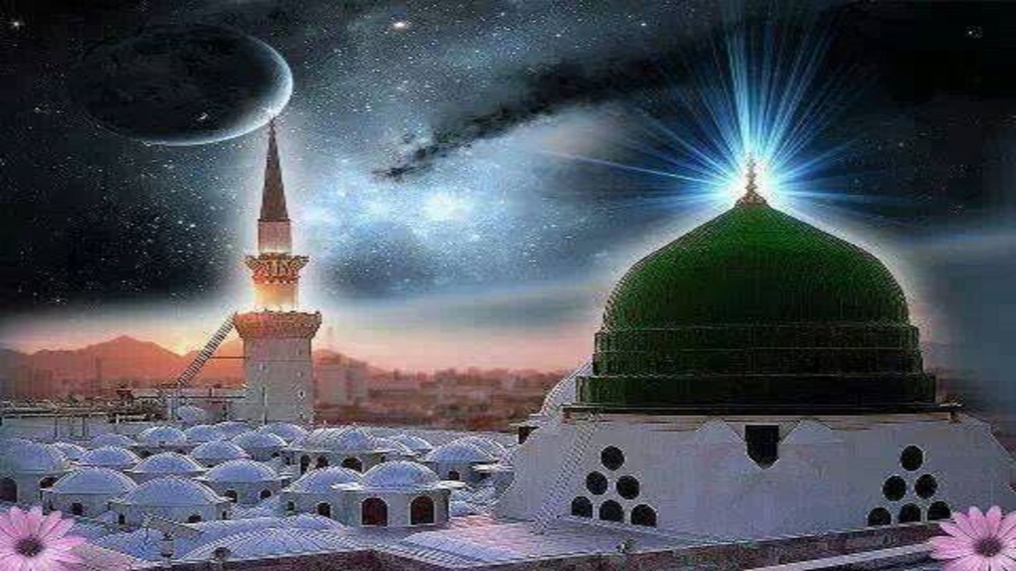
আবার দেখা হবে।

